Slide 1
VIẾT
VIẾT BÁO CÁO NGHIÊN CỨU VỀ
MỘT VẤN ĐỀ TỰ NHIÊN, XÃ HỘI

Slide 2
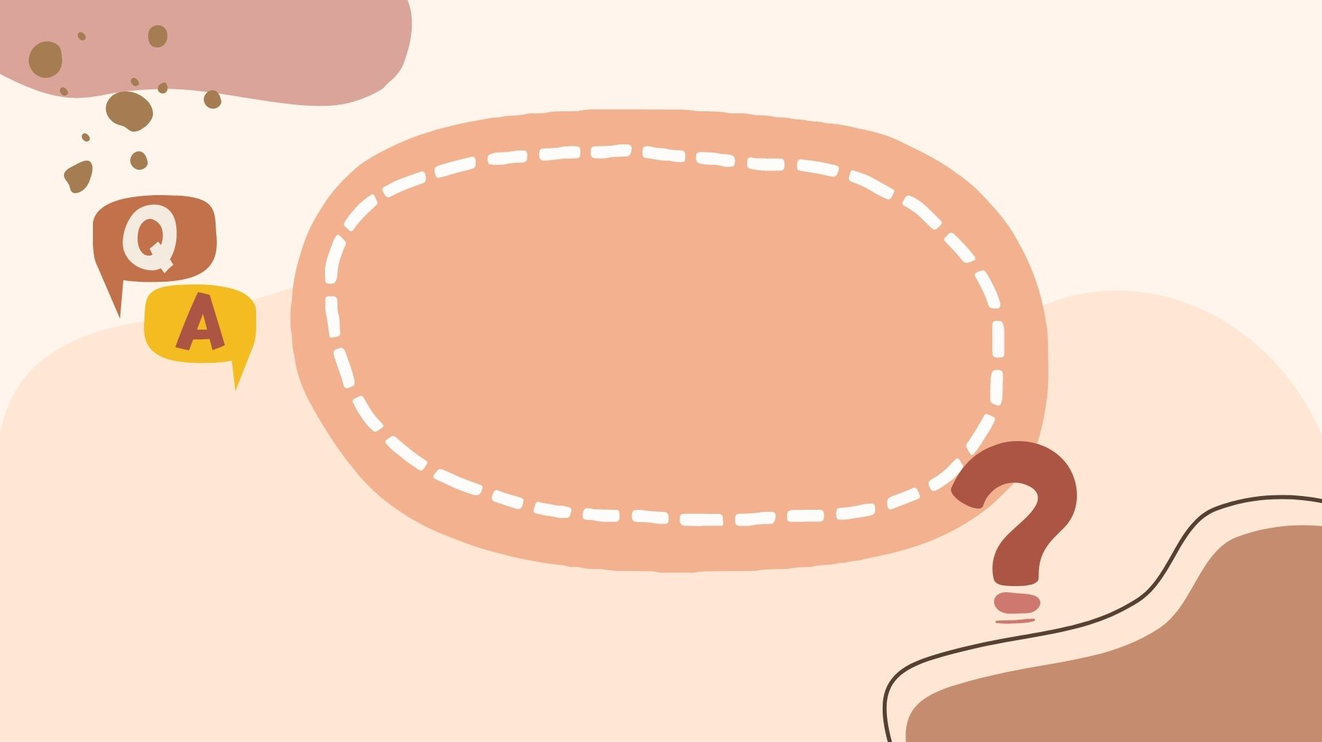
KHỞI ĐỘNG

Slide 4
Bài học nào trong Clip trên tác động tới em mạnh mẽ nhất? Vì sao?

Slide 5
HÌNH THÀNH KIẾN THỨC

Slide 6
I. Tìm hiểu yêu cầu của kiểu bài
- Nêu được đề tài nghiên cứu và câu hỏi nghiên cứu được đặt ra trong báo cáo.
- Trình bày được kết quả nghiên cứu thông qua hệ thống các luận điểm sáng rõ, thông tin xác thực.
- Biết thực hiện các thao tác cơ bản của việc nghiên cứu, khai thác được các nguồn tham khảo đáng tin cậy.
Biết sử dụng các trích dẫn, cước chú, tài liệu tham khảo và các phương tiện hỗ trợ phù hợp,
Trong các yêu cầu được trình bày trong SGK, yêu cầu nào cho thấy tính đặc thù của kiểu bài viết mà em sắp thực hành rõ hơn cả? Đâu là thách thức lớn nhất mà kiểu bài đặt ra cho em? Vì sao?

Slide 7
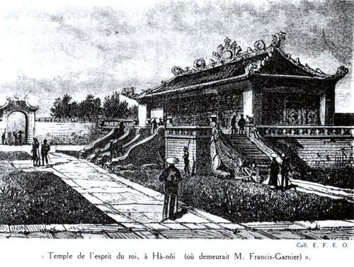
II. Đọc và phân tích bài viết tham khảo
Bài viết tham khảo: Rồng thành bậc điện Kính Thiên và kiểu thức phương Nam - Trần Hậu Yên Thế

Slide 8
Bài viết tham khảo: Rồng thành bậc điện Kính Thiên và kiểu thức phương Nam - Trần Hậu Yên Thế
+ Đề tài của báo cáo nghiên cứu ở trên là gì? Tác giả đã tiếp cận đề tài từ góc độ nào?
+ Để triển khai báo cáo, những luận điểm chính nào đã được tác giả sử dụng?
+ Các thông tin tác giả cung cấp trong bài viết đến từ nguồn nào? Bạn có nhận xét gì về độ chính xác, tin cậy, khách quan của các thông tin
+ Tài liệu tham khảo có những thông tin gì và được sắp xếp theo trật tự nào?

Slide 9
Bài viết tham khảo: Rồng thành bậc điện Kính Thiên và kiểu thức phương Nam - Trần Hậu Yên Thế
1. Đề tài: Giao thoa và tiếp biến văn hóa – nhìn từ kiến trúc rồng thành bậc điện Kính Thiên.
2. Góc độ tiếp cận: Góc độ văn hóa.
4. Nguồn tài liệu tham khảo: Luận án tiến sĩ; Tạp chí văn hóa học; Sách
- Những thông tin này có độ chính xác cao, có tính tin cậy và khách quan.
3. Những luận điểm triển khai
- Rồng chầu thành bậc ở điện Kính Thiên là một hạng mục trang trí kiến trúc.
- Mĩ thuật Trung Hoa với những bức tranh hay phù điêu rồng cực lớn.

Slide 10
5. Thông tin và trật tự sắp xếp của tài liệu tham khảo
- Tài liệu tham khảo chứa những thông tin: Tác giả, năm công bố, tên tác phẩm, tên tạp chí, luận án hoặc tên sách, lần xuất bản, nhà xuất bản, nơi xuất bản, tập, số, các số trang.
- Tài liệu tham khảo được sắp xếp theo trật tự: ABC họ tên tác giả của tài liệu.

Slide 11
LUYỆN TẬP

Slide 12
III. THỰC HÀNH VIẾT
THEO CÁC BƯỚC

Slide 13
Bước 1: Lựa chọn đề tài và đặt câu hỏi nghiên cứu
Một số đề tài gợi ý:
- Thân phận của người nông dân thời thuộc Pháp (Chí Phèo – Nam Cao)
- Thiết chế làng xã Việt Nam thời thuộc Pháp (Chí Phèo – Nam Cao)
- Thể hiện bản thân như thế nào trước cuộc đời (Sống, hay không sống – đó là vấn đề, Trích Hăm-let – Sêchxpia)
- Mối quan hệ giữa nghệ sĩ và thời cuộc (Vĩnh biệt Cửu Trùng Đài, Trích Vũ Như Tô, Nguyễn Huy Tưởng)

Slide 14
Đề tài lựa chọn nghiên cứu tham khảo:
Cách thức thể hiện bản thân của giới trẻ hiện nay trên mạng xã hội

Slide 15
Bước 2: Thu thập, phân tích, đánh giá thông tin
1. Nguyễn Thị Phương Châm (2013), “Internet: Không gian mới cho đa chiều kết nối và thể hiện của giới trẻ hiện nay”, Văn hoá dân gian, 2 (146), tr. 62-71.
2. Bùi Thế Duy (2015), Tác động của công nghệ thông tin - truyền thông đến đạo đức, lối sống của thanh thiếu niên trong giai đoạn hiện nay, Đề tài nghiên cứu cấp Bộ, Học viện Thanh thiếu niên Việt Nam, Hà Nội.

Slide 16
Bước 2: Thu thập, phân tích, đánh giá thông tin
3. Nguyễn Thị Hậu (chủ biên) (2010), Mạng xã hội với giới trẻ Thành phố Hồ Chí Minh, Nxb Văn hóa - Văn nghệ, Tp. HCM.
5. Bùi Hoài Sơn (2006), Ảnh hưởng của Internet đối với thanh niên Hà Nội, Nxb Khoa học xã hội, Hà Nội.
4. Từ Thị Loan (2012-2013), Tác động của các loại hình giải trí thông qua các phương tiện truyền thông mới đến lối sống của con người Việt Nam trong thời kỳ công nghiệp hóa, hiện đại hóa và hội nhập quốc tế, Đề tài nghiên cứu khoa học cấp Bộ, Viện Văn hóa Nghệ thuật quốc gia Việt Nam, Hà Nội.

Slide 17
Bước 3: Xây dựng đề cương
Đặt vấn đề: Nêu rõ đề tài và vấn đề nghiên cứu.
Giải quyết vấn đề: Trình bày các kết quả nghiên cứu chính thông qua hệ thống luận điểm, có các dữ liệu, bằng chứng.
Kết luận: Khẳng định kết quả nghiên cứu và ý nghĩa của vấn đề nghiên cứu, gợi mở những hướng tiếp cận mới.
Tài liệu tham khảo: Ghi rõ tác giả, thời gian công bố, tên tài liệu, nơi công bố.

Slide 18
Đề cương tham khảo đề tài: Cách thức thể hiện bản thân của giới trẻ hiện nay trên mạng xã hội
* Đặt vấn đề: Giới thiệu khái quát vấn đề và quan điểm của người viết.
* Giải quyết vấn đề: Trình bày các kết quả nghiên cứu chính thông qua hệ thống luận điểm rõ ràng, mạch lạc, có các dữ liệu, bằng chứng chính xác, tiêu biểu.
- LĐ 1: Thể hiện bản thân - nhu cầu tâm lý tự nhiên của giới trẻ.
- LĐ 2: Mạng xã hội - môi trường lý tưởng để giới trẻ thể hiện bản thân.
+ Sự an toàn.
+ Nhu cầu tình cảm.
+ Lòng tự trọng.
+ Khẳng định bản thân.
- LĐ 3: Các hình thức thể hiện bản thân của giới trẻ trên mạng xã hội.
- LĐ 4: Tác động thực sự của mạng xã hội đến những người trẻ.
+ Tích cực.
+ Tiêu cực.
- LĐ 5: Người trẻ cần chuẩn bị tâm lí gì trước những tác động của thế giới mạng, trước những hình thức thể hiện bản thân.
* Kết thúc vấn đề: Tổng hợp lại vấn đề nghiên cứu và đánh giá tầm quan trọng của vấn đề trong nghiên cứu, gợi mở những hướng tiếp cận mới (khẳng định đóng góp của bản báo cáo).
* Tài liệu tham khảo: Sắp xếp tên tài liệu hoặc tên tác giả theo trình tự hợp lí; có xuất xứ rõ ràng.

Slide 19
Bước 4: Viết
- Tuân thủ các quy định về hình thức trình bày của một báo cáo nghiên cứu.
- Thể hiện rõ các thao tác cơ bản của việc nghiên cứu; có trích dẫn, cước chú, tài liệu tham khảo và các phương tiện hỗ trợ phù hợp.

Slide 20
Bước 5: Chỉnh sửa, hoàn thiện
Bảng kiểm đánh giá, chỉnh sửa, hoàn thiện bài viết
STT | Tiêu chí | Kết quả
 |  | Đạt | Không đạt
1 | Bố cục phù hợp với một báo cáo nghiên cứu, gồm các phần: đặt vấn đề, giải quyết vấn đề, kết luận, tài liệu tham khảo.
2 | Các thông tin tham khảo có nguồn gốc rõ ràng, đáng tin cậy.
3 | Các luận điểm, bằng chứng rõ ràng, chặt chẽ.
4 | Bài viết đảm bảo tuân thủ các quy định về chính tả; không mắc lỗi dùng từ, đặt câu (ngữ pháp).

Slide 21
VẬN DỤNG

Slide 22
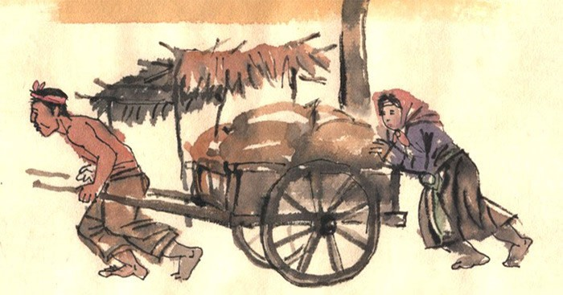
- Nhiệm vụ: Lựa chọn và viết báo cáo nghiên cứu về một vấn đề xã hội gợi ra từ tác phẩm Vợ nhặt của nhà văn Kim Lân.
- GV gợi ý một số vấn đề xã hội:
+ Nạn đói 1945.
+ Số phận con người trước 1945.
+ Tinh thần con người Việt Nam.
+ Ánh sáng Cách mạng 1945.
+ Sức mạnh những người nông dân Việt Nam…

Slide 23
HƯỚNG DẪN VỀ NHÀ
HS hoàn thiện các bài tập còn lại.
- Chuẩn bị nội dung nói và nghe: Trình bày báo cáo kết quả nghiên cứu (Kết hợp phương tiện ngôn ngữ và phi ngôn ngữ).

